Slide 1
“学习强国”学习平台学习管理功能讲解
（内部资料 注意保密）
“学习强国”学习平台湖南通讯站
2019年2月22日

Slide 2
一 、“学习强国”学习平台介绍
二、如何下载注册使用“学习强国”APP
三、学习组织架构的搭建
四、党组织、党员信息的录入及维护
五、组织架构管理系统
六、学习管理系统
七、供稿系统

Slide 3
Part1:“学习强国”学习平台介绍
相关背景：党的十九大后，为推动广大党员干部和群众通过互联网，深入学习宣传贯彻习近平新时代中国特色社会主义思想和党的十九大精神，中宣部从2017年11月启动“学习强国”学习平台建设。该学习平台以手机APP和“学习强国”PC端为主要载体，以习近平新时代中国特色社会主义思想和党的十九大精神为主要内容，立足全体党员、面向全社会，着力满足互联网时代广大党员干部和群众多样化、智能化、便捷化的学习需求，致力打造最权威思想库、最完整核心数据库、最丰富文化含量、最智能学习行为分析、最创新学习生态系统、最有效管用的学习管理平台。

Slide 4
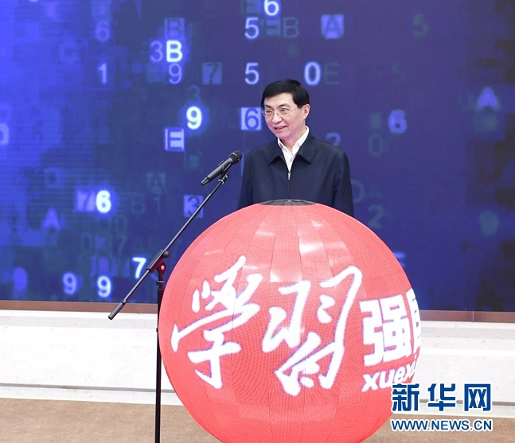
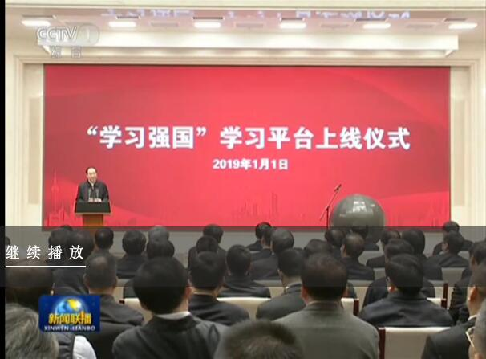
Part1:“学习强国”学习平台介绍
相关背景：2019年1月1日学习平台在全国正式上线。沪宁同志、坤明同志出席上线仪式并作重要讲话。

Slide 5
Part1:“学习强国”学习平台介绍
平台介绍：“学习强国”学习平台建立了全国总平台和各省区市分平台，实行一体化运作，全国平台由中宣部宣传舆情研究中心负责建设及运营维护，分平台由各省区市委宣传部负责建设及运营维护。学习平台有两个学习终端——网页和手机APP；有三个支持系统——学习组织架构系统、学习管理系统和供稿系统。
学习平台网站地址：https://www.xuexi.cn/
学习组织架构系统：https://partyoa.xuexi.cn/
学习管理系统地址：https://study.xuexi.cn
供稿系统网络地址：https://gonggao2.xuexi.cn/

Slide 6
Part1:“学习强国”学习平台介绍
平台介绍：平台有四个特点，一是突出宣传习近平新时代中国特色社会主义思想这个重点，及时完整全面准确汇集总书记的讲话、著作、文章、指示、批示、会议活动，全面呈现总书记改革发展稳定、内政外交国防、治党治国治军各方面的思想，致力打造学习宣传新思想最全面最丰富的信息库。二是构建纵向到底、横向到边的学习组织架构。学习平台是以党组织为依托，构建覆盖全党、延伸到全社会的组织架构，努力使每一名党员都置身于一个学习组织中，每一个学习组织都能够实现对党员学习的布置落实和督促检查。

Slide 7
Part1:“学习强国”学习平台介绍
平台介绍：三是开发了覆盖省级、地市级、县级党委宣传部门的全国供稿系统。四是从技术安全看，学习平台采用了互联网大数据、智能算法等先进技术，以防攻击、防篡改、防瘫痪，成为全国第一个网络安全等级保护2.0版测评的应用平台。

Slide 8
Part1:“学习强国”学习平台介绍
我省工作推进情况：省委对这一工作高度重视，省委宣传部部务会先后两次听取工作情况汇报，研究落实工作，振红部长多次作出指示批示，要求“一定要高度重视起来，全力推动”。1月28日，省委宣传部、省委办公厅联合印发了《关于组织开展使用“学习强国”学习平台的通知》，2月15日省委宣传部印发了《湖南省学习强国学习平台建设推广使用工作方案》，成立了工作领导小组，明确了工作重点和推进时序。委托红网成立专门的工作团队，全面启动湖南学习平台建设，目前各项工作正紧锣密鼓开展。

Slide 9
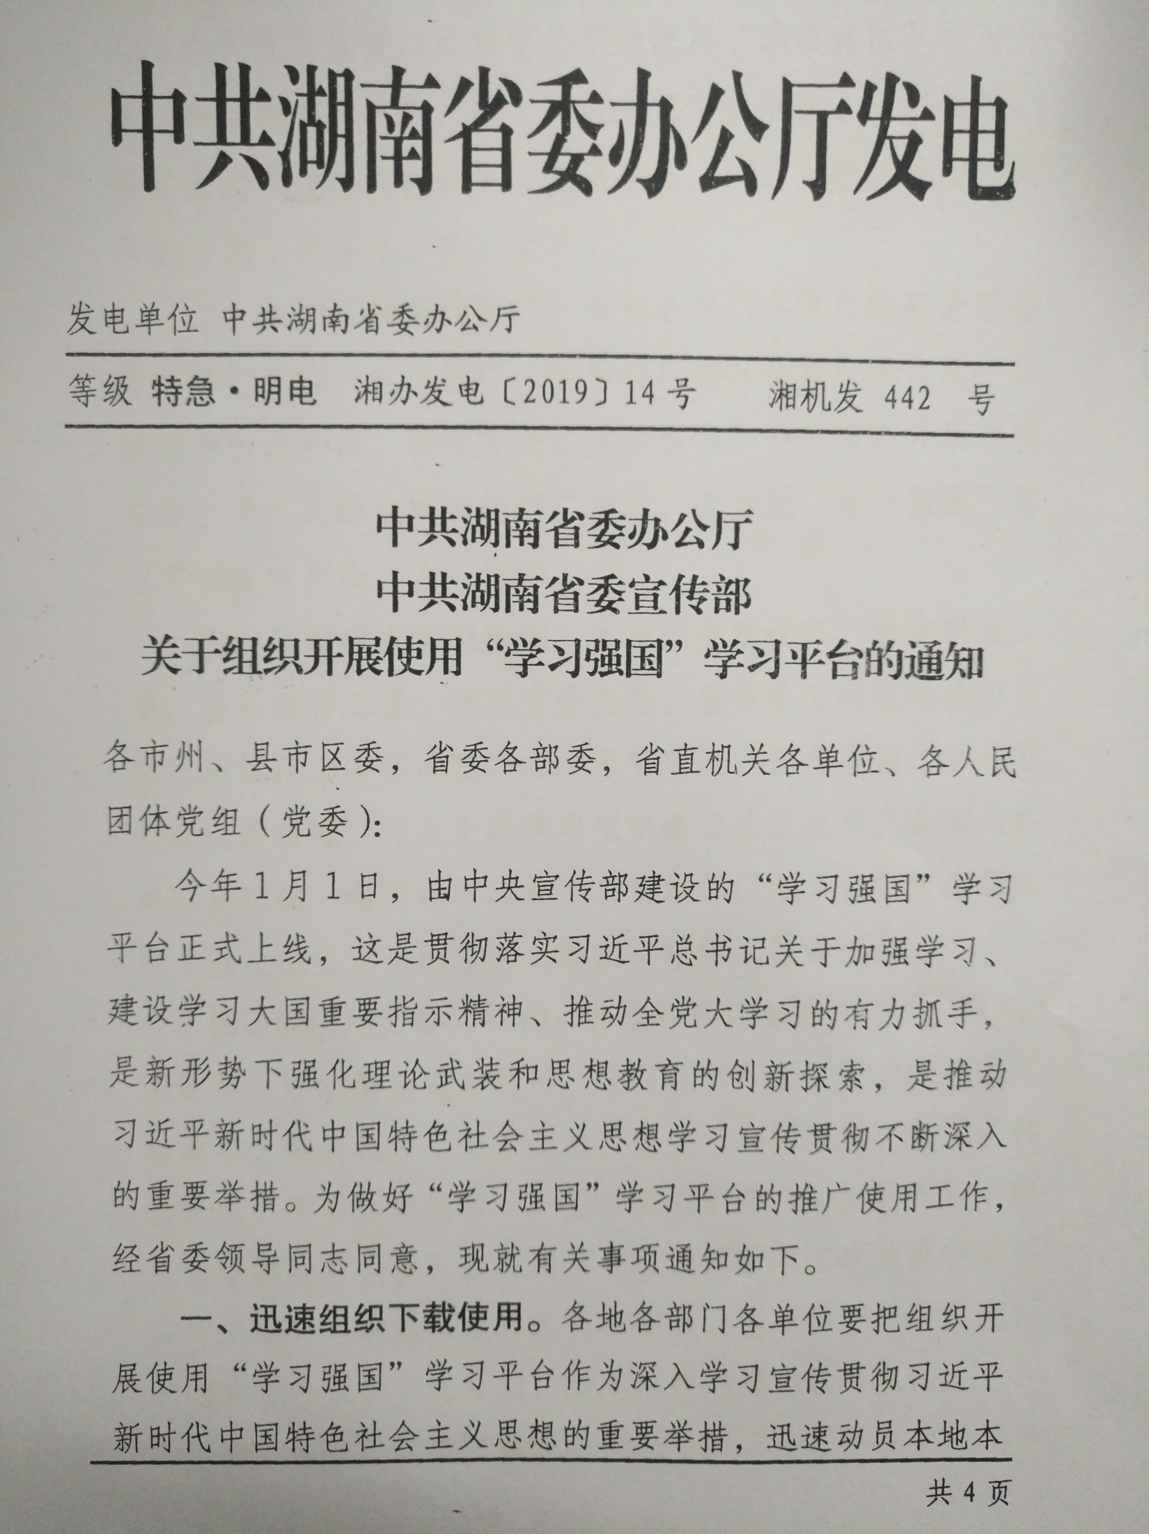
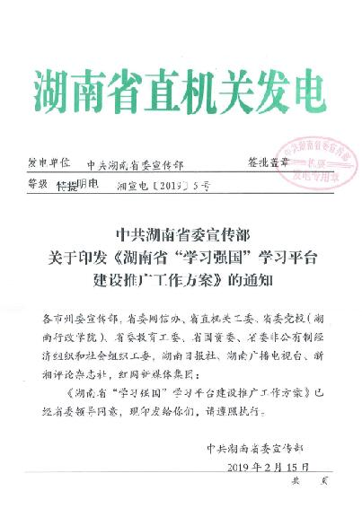
Part1:“学习强国”学习平台介绍

Slide 10
Part2:“学习强国”APP下载注册使用
1、在手机应用市场搜索“学习强国”app，下载安装；
2、下载APP完成安装，打开程序点击“新用户注册”；
3、完成注册，进入“学习强国”学习页面。
更详细的操作可以参考《“学习强国”学习手册》
https://jingyan.baidu.com/article/48206aea6ba090216ad6b3fd.html

Slide 11
Part2:“学习强国”APP下载注册使用
关于实名认证的问题：各学习组织节点的主管理员需要实名认证，其他学员不需要实名认证。

Slide 12
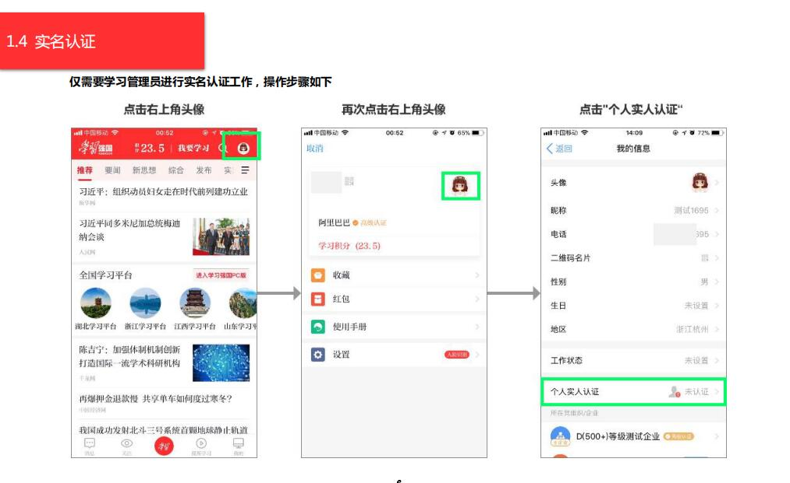
Part2:“学习强国”APP下载注册使用

Slide 13
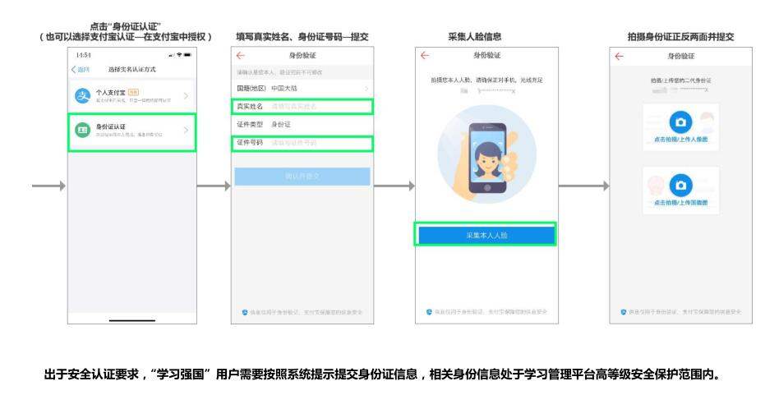
Part2:“学习强国”APP下载注册使用

Slide 14
Part3:学习组织架构的搭建
学习组织由各级党委宣传部门依托党组织关系建立，省委宣传部是全省学习组织的一级节点单位，各市州委宣传部、省直机关工委、省委教育工委、省国资委、省委“两新”工委是二级节点单位。各市州委宣传部可比照省级学习组织搭建本地的学习组织架构。需要注意的是，各学习组织节点单位既要负责建立本地本行业系统的学习组织，也要按照党组织归属关系加入所属的学习组织。以省委宣传部为例，省委宣传部既要负责搭建省级层面的学习组织，但同时要按照党组织归属关系，加入省直机关工委建立的学习组织。一个单位内部的党支部不建立单独的学习组织;村（社区）需建立单独的学习组织。

Slide 15
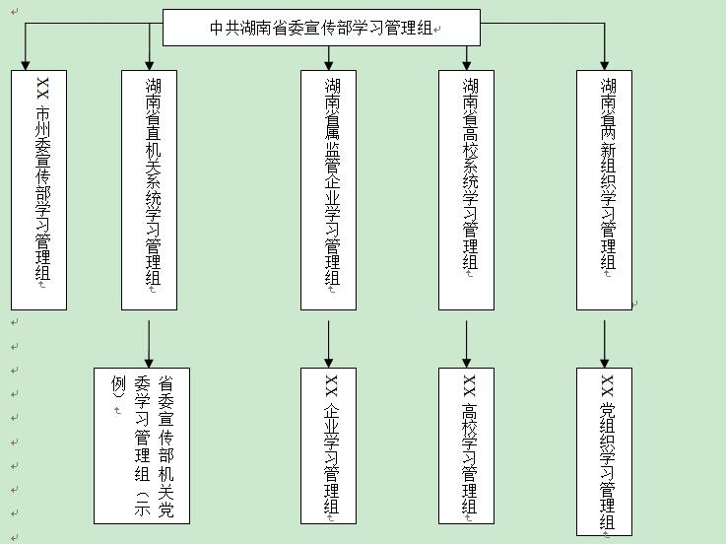
Part3:学习组织架构的搭建

Slide 16
Part3:学习组织架构的搭建
创建学习组织流程:14个市州和4个工委明确一名学习管理员
学习管理员按照命名规则创建学习组织 省委宣传部向学习管理组发送认证邀请 审核同意 认证通过。（认证自上而下）开展认证工作的前提：认证者和被认证者要先在APP中加为好友。

Slide 17
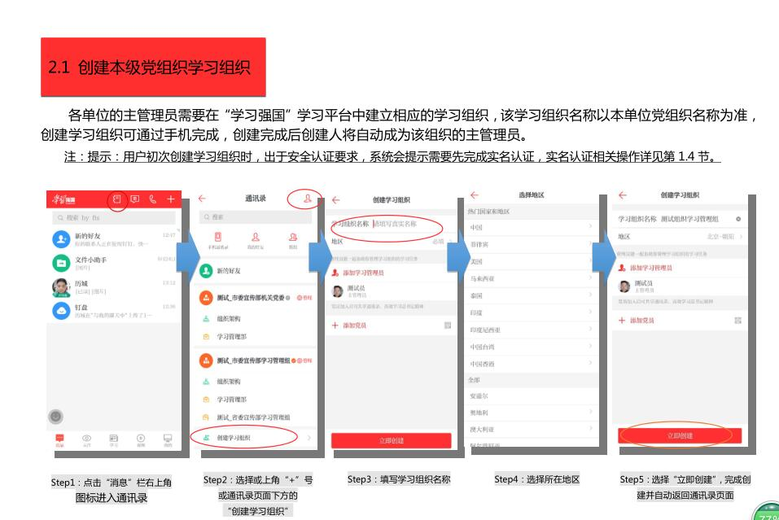
Part3:学习组织架构的搭建

Slide 18
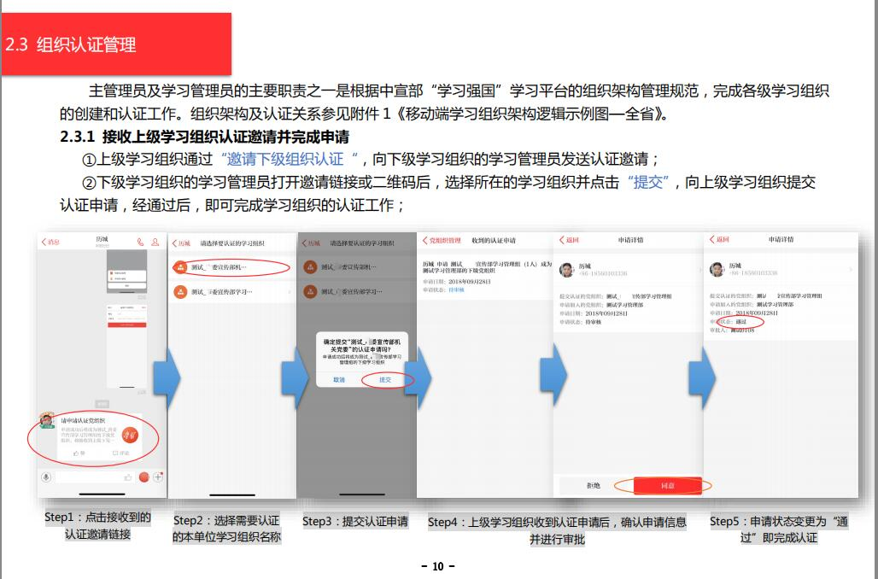
Part3:学习组织架构的搭建

Slide 19
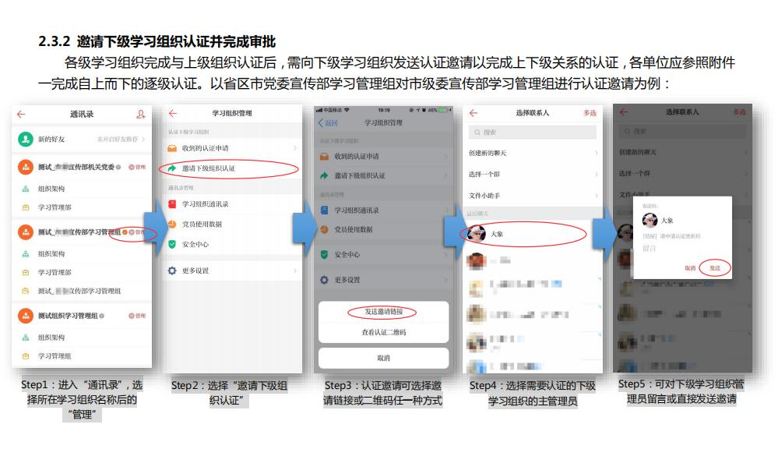
Part3:学习组织架构的搭建

Slide 20
Part3:学习组织架构的搭建
解散学习组织：因机构改革等特定原因需要解散学习组织的，先由上一级学习组织管理员解除认证关系，然后再由下一级学习管理员解散本学习组织。

Slide 21
Part3:学习组织架构的搭建
增加副管理员：App通讯录 学习管理组 管理 添加学习管理员。
删除学习副管理员：App通讯录 学习管理组 管理 点击需要删除的管理员 删除党员。
更换学习主管理员。因人员流动涉及到主管理员变更，就需要更换主管理员，后面我们再讲。

Slide 22
Part4:党组织、党员信息的录入和维护
建立学习组织并建立认证关系以后，下一步就需要对本单位支部和党员的信息进行录入，这个操作可以在手机APP上完成，也可以通过组织架构管理系统完成，先介绍如何在手机APP上操作。

Slide 23
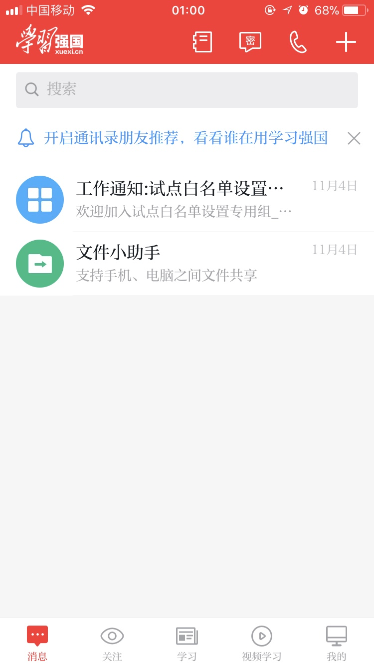
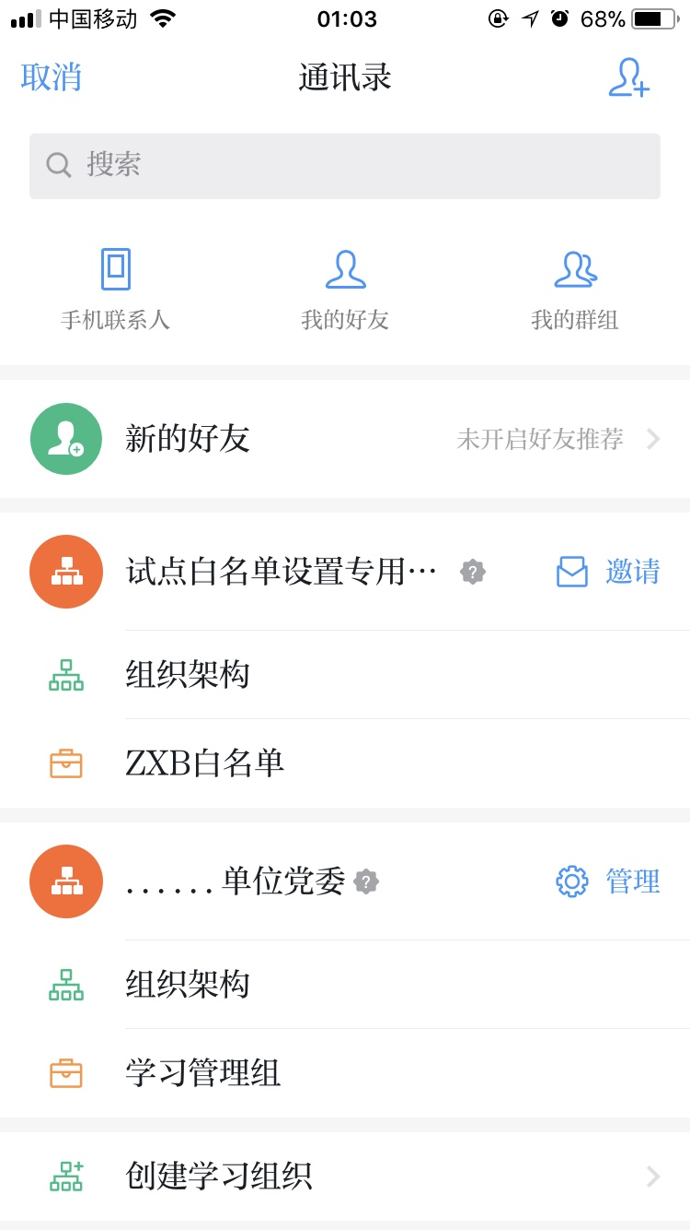
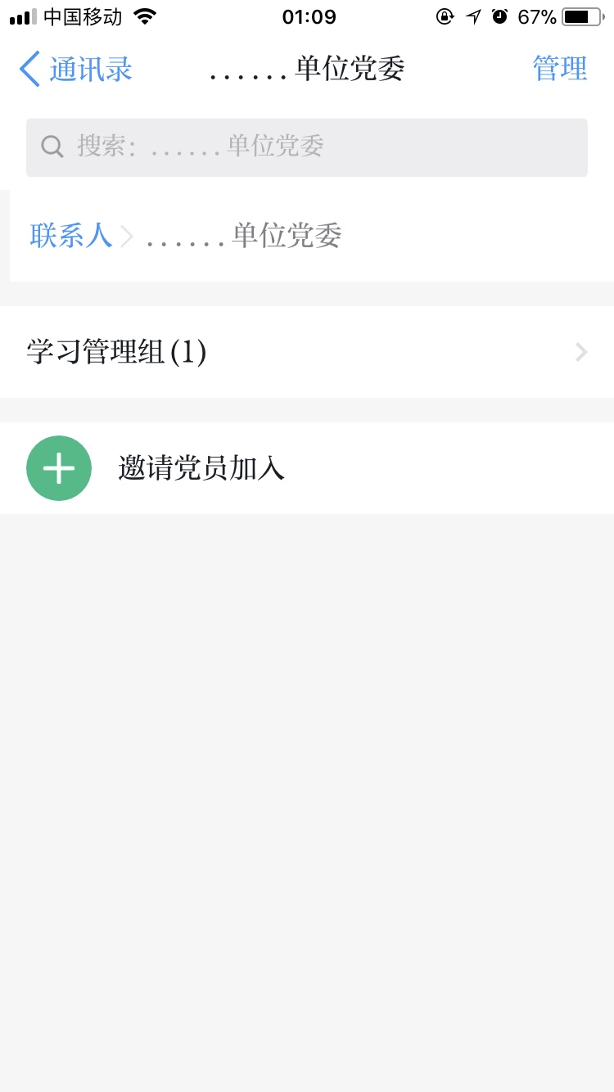
Part4:党组织、党员信息的录入和维护
点击消息—通讯录
点击组织架构
点击管理

Slide 24
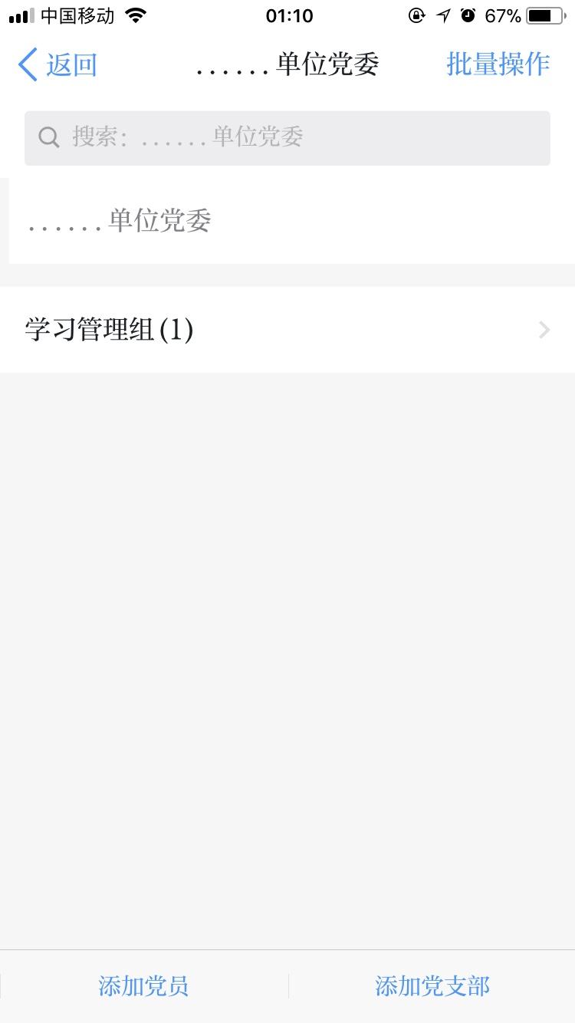
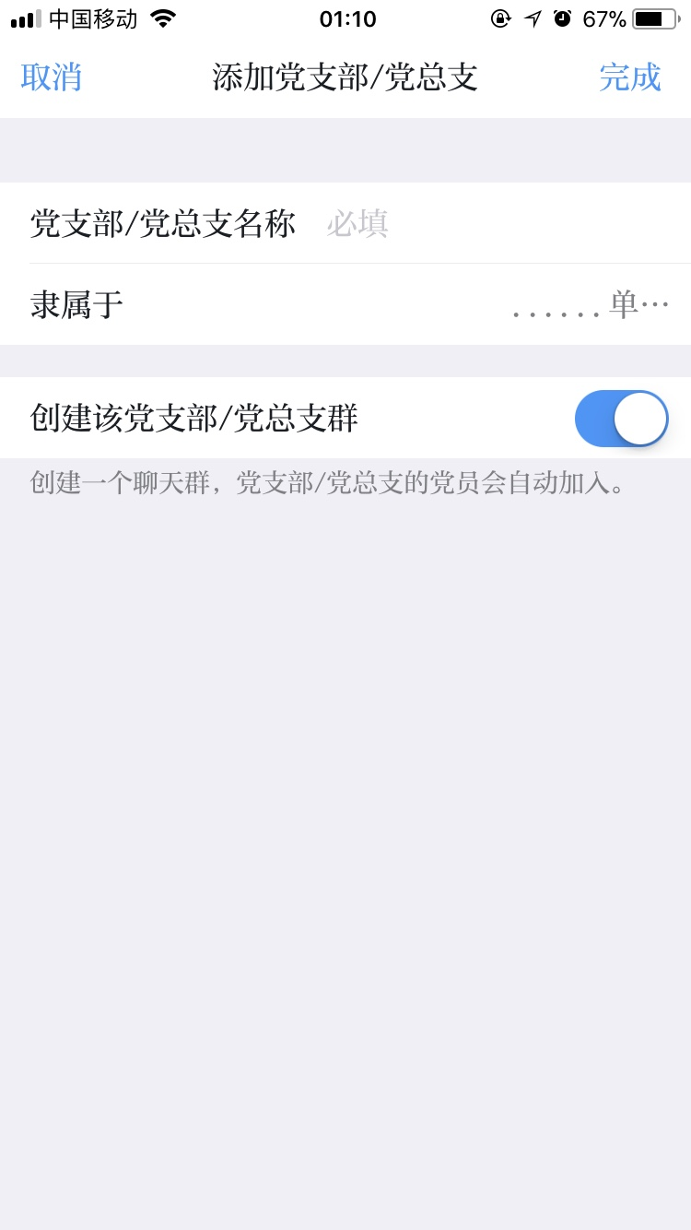
Part4:党组织、党员信息的录入和维护
点击添加党支部/总支
填写党支部/总支名称（后续可修改）—完成

Slide 25
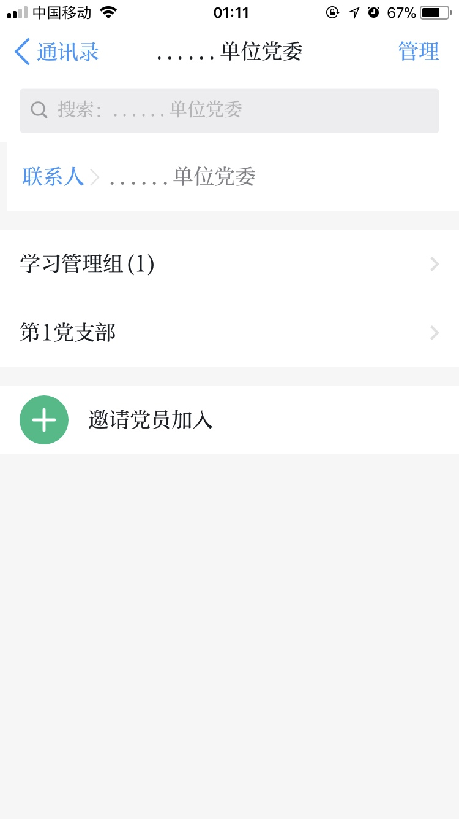
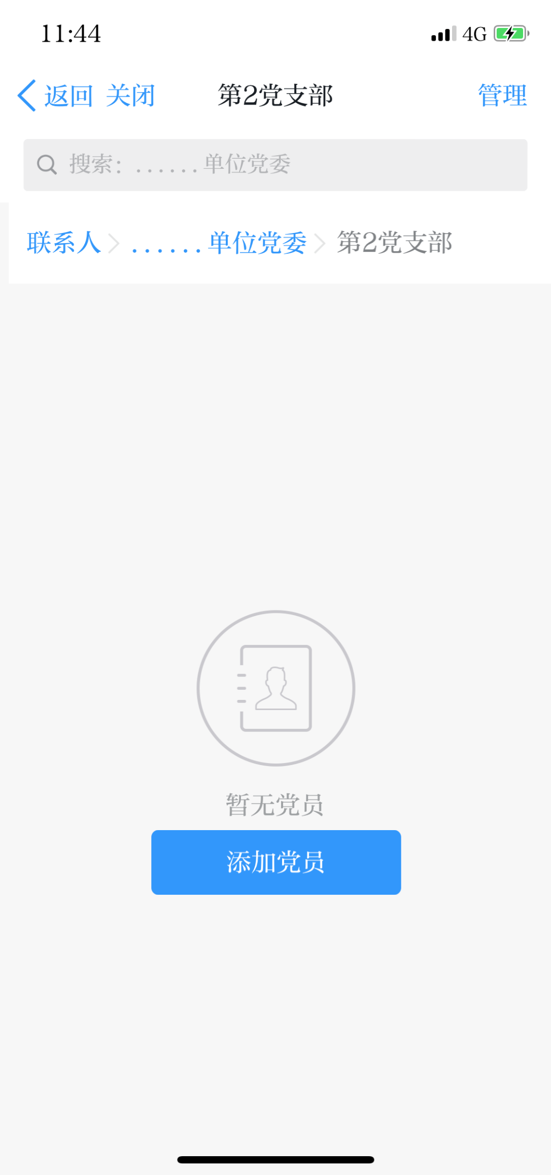
Part4:党组织、党员信息的录入和维护
点击组织架构
点击需要添加党员的支部
点击添加党员

Slide 26
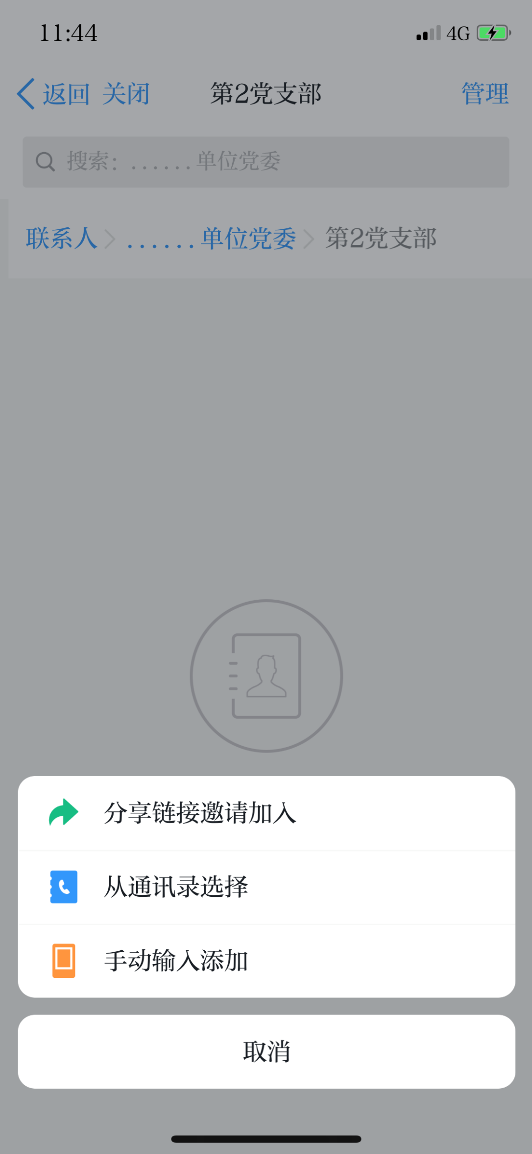
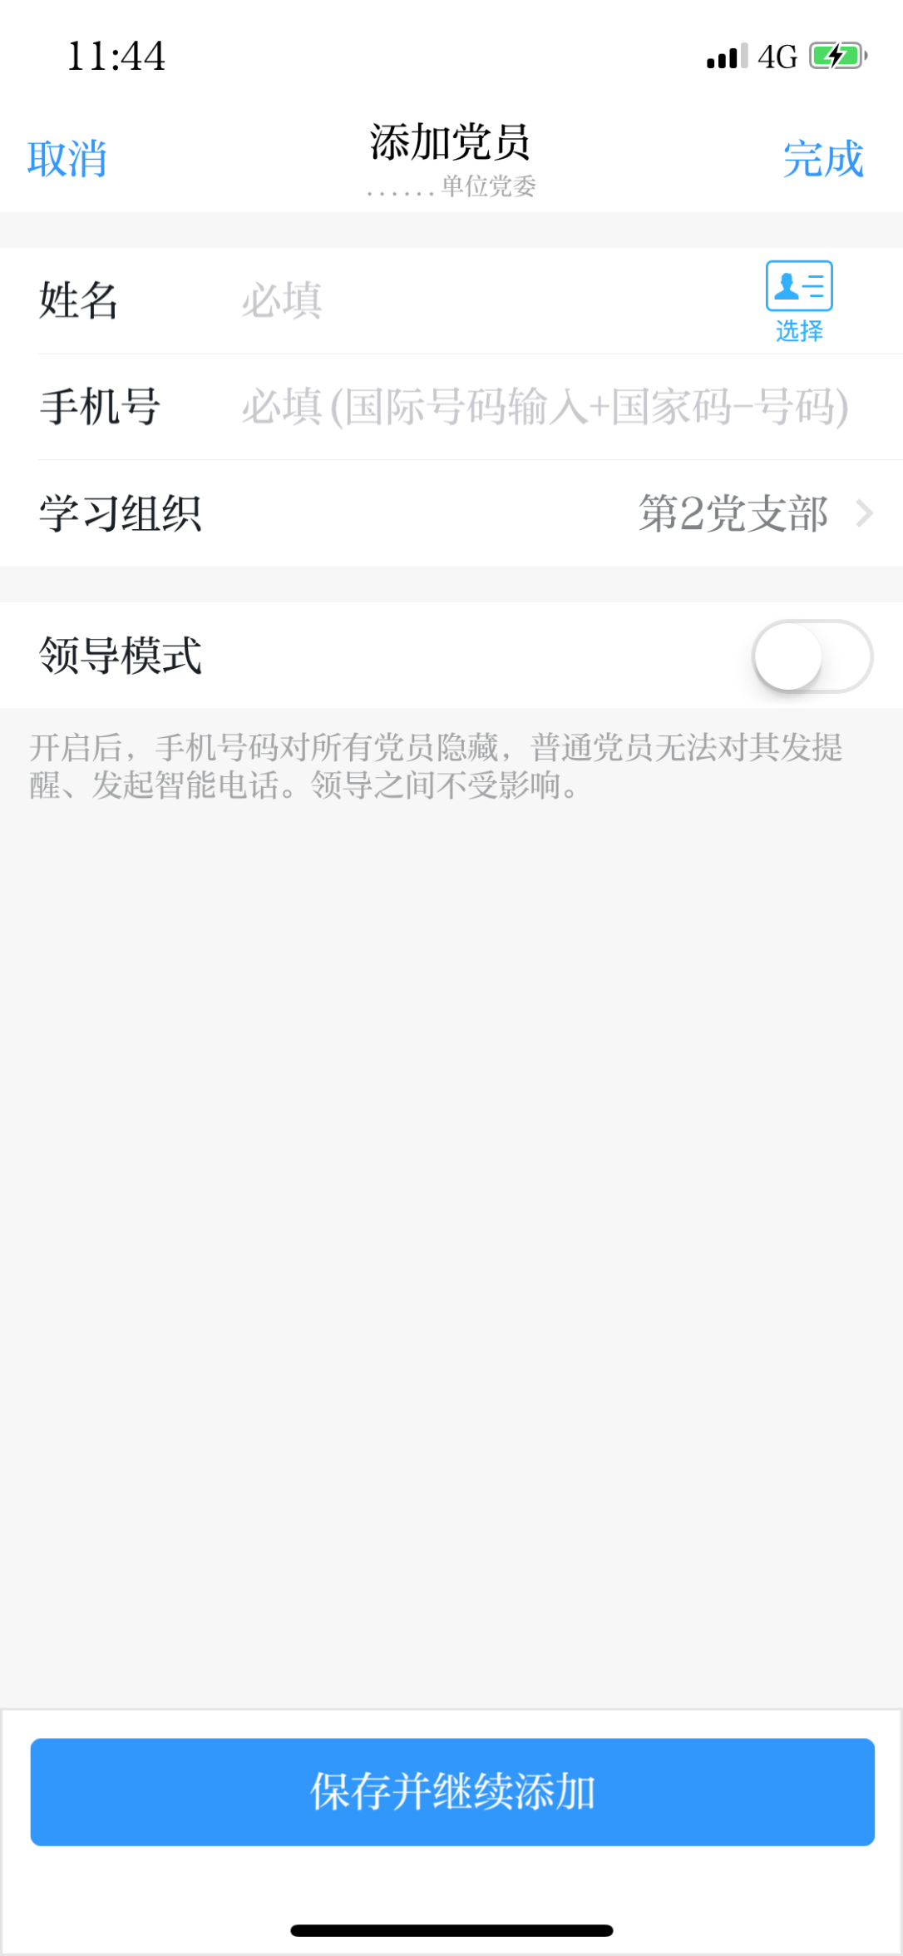
Part4:党组织、党员信息的录入和维护
点击手动输入添加
输入姓名、手机号—完成

Slide 27
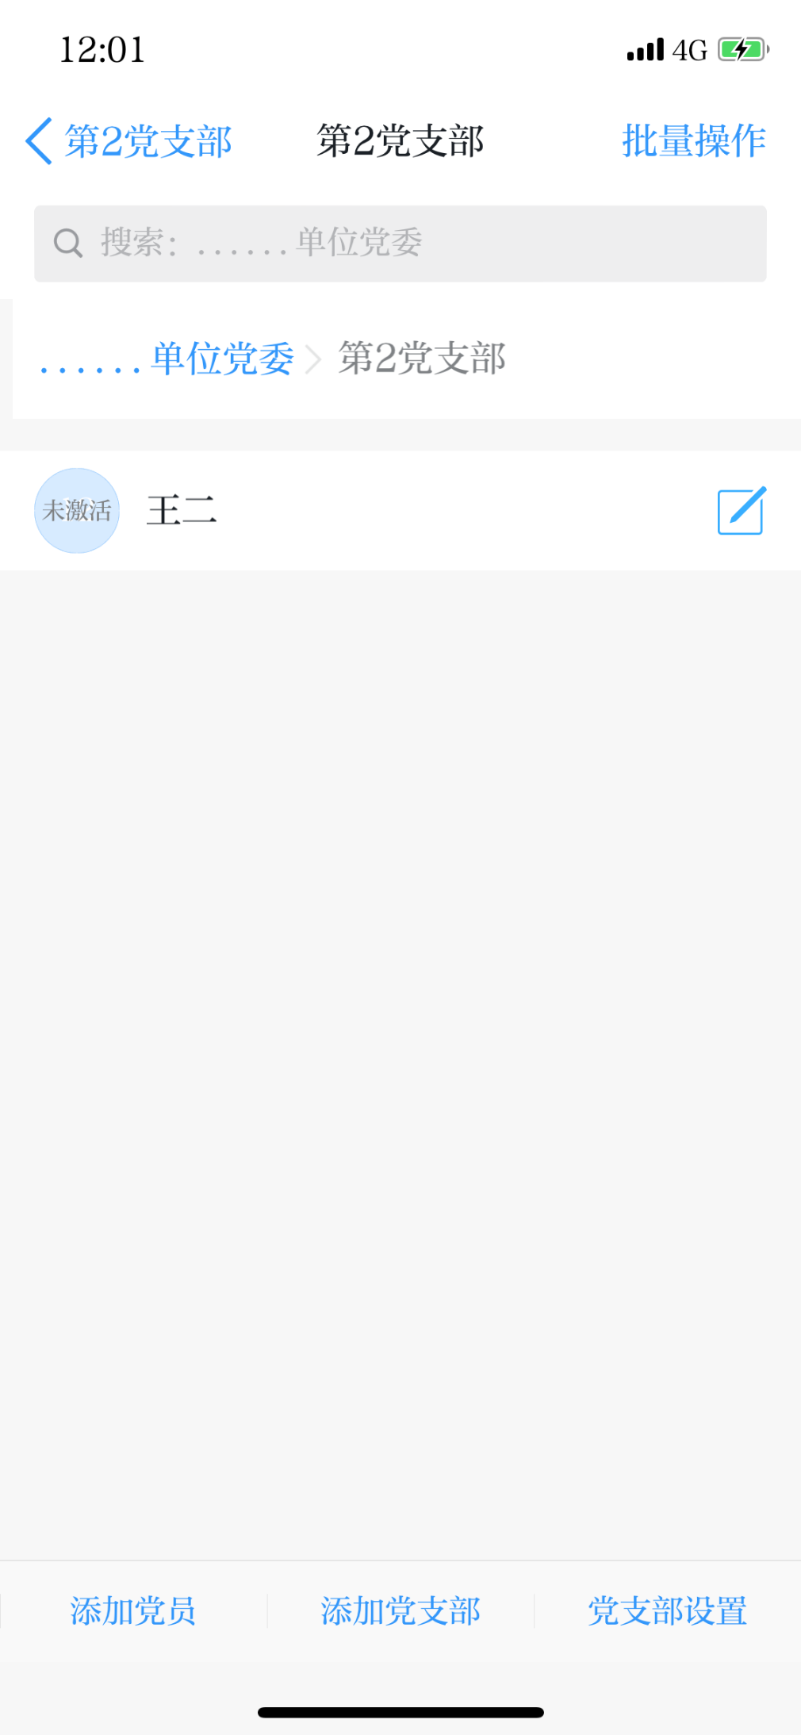
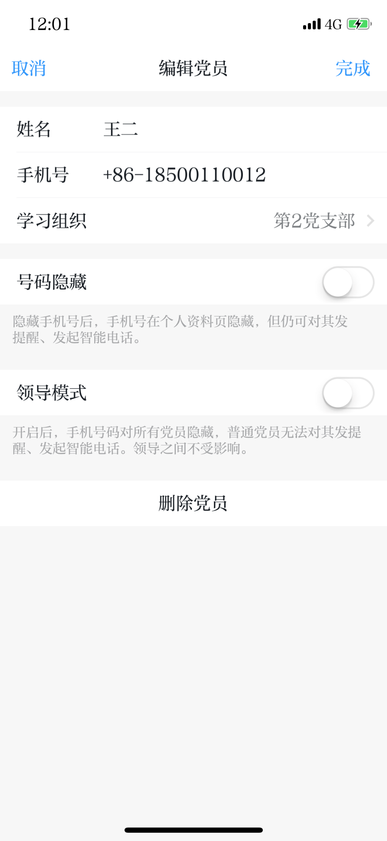
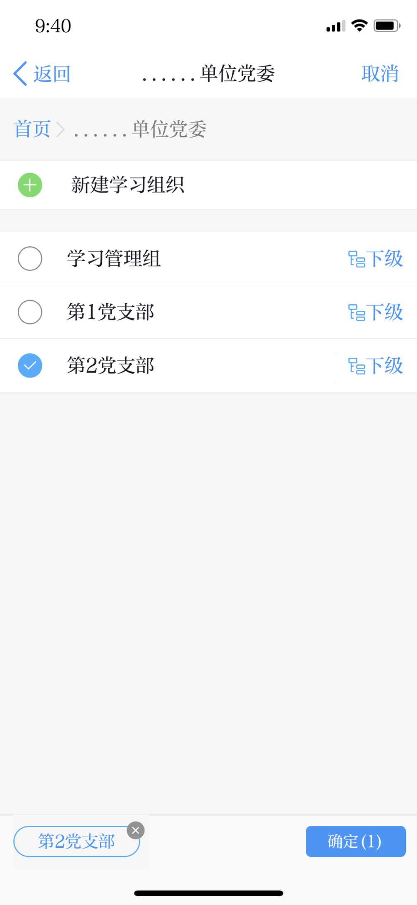
Part4:党组织、党员信息的录入和维护
点击编辑
点击支部名称
调整党员所在位置
点击删除党员

Slide 28
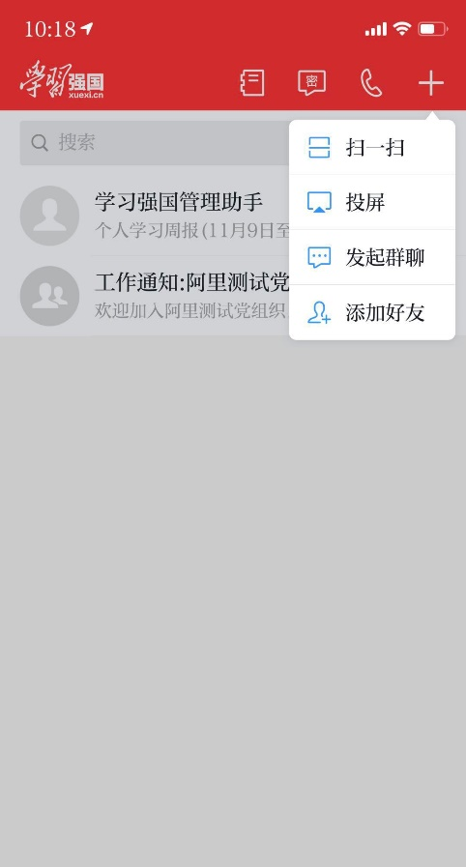
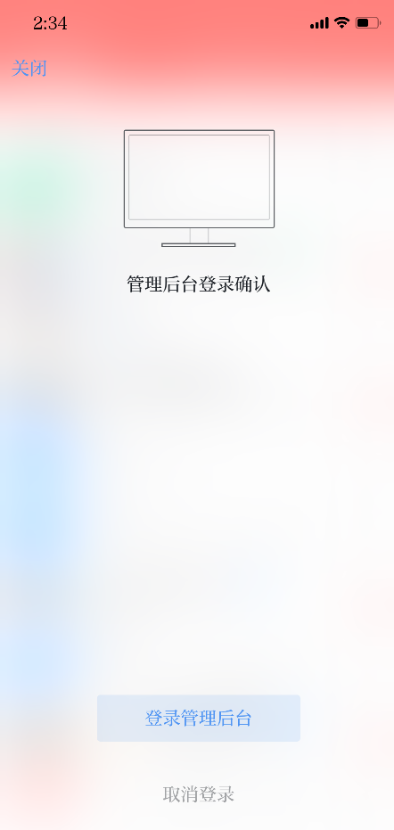
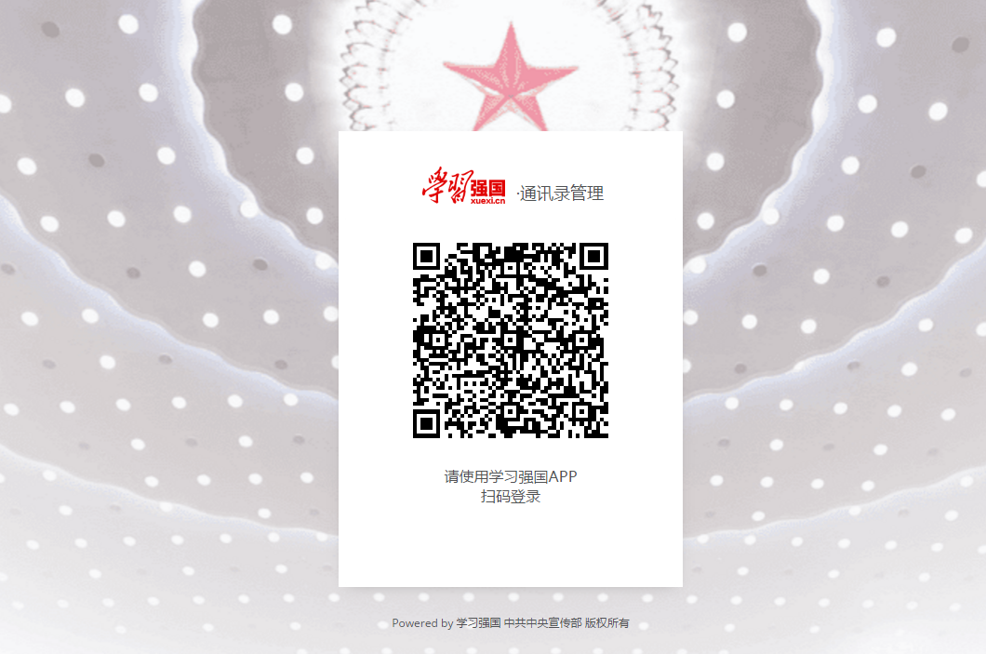
Part5:组织架构管理系统
登录网址：https://partyoa.xuexi.cn/
Step1：打开IE11浏览器地址输入栏输入https://partyoa.xuexi.cn
Step2：使用学习强国APP“扫一扫”功能扫码登录
Step3：手机点击“登录管理后台”

Slide 29
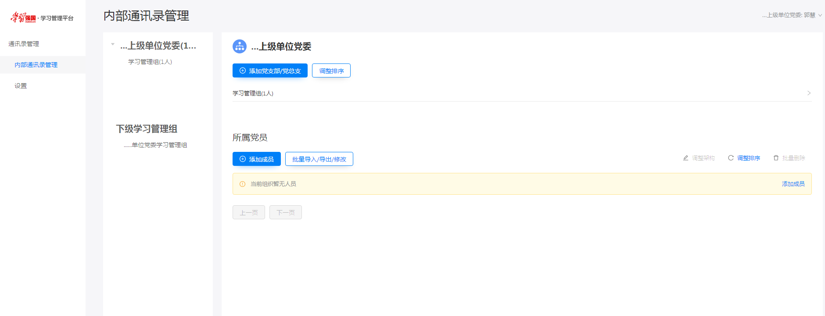
Part5:组织架构管理系统

Slide 30
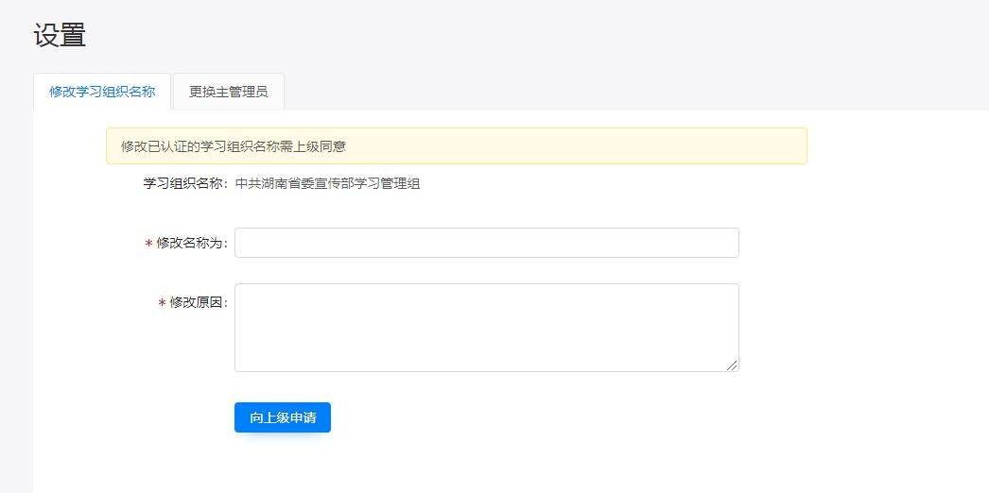
Part5:组织架构管理系统

Slide 31
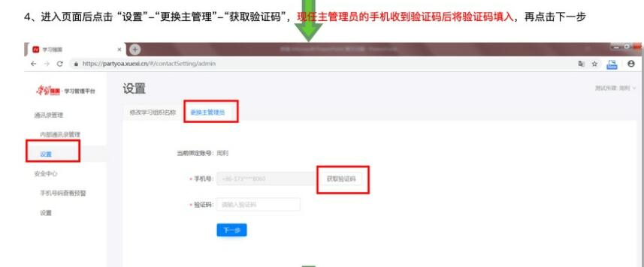
Part5:组织架构管理系统
新任主管理员必须从原来的副管理员中产生。如果拟任主管理员不是副管理员，则需要由原主管理员添加副管理员，然后再进行下面的操作。
1、设置—更换主管理员—获取验证码，现任主管理员手机收到验证码后将验证码填入，再点击下一步；

Slide 32
Part5:组织架构管理系统
2、在新建管理员搜索框里输入新任管理员的手机号，系统会在输入框下方弹出新任主管理员的姓名，点击选中。
3、确认信息无误后，点击获取验证码，新任主管理员手机会收到验证码，将验证码填写并点击下一步，主管理员更换完成。

Slide 33
Part6:学习管理系统
登录网址：https://study.xuexi.cn/
Step1：使用学习强国APP扫码登录
Step1：打开IE11浏览器地址输入栏输入https://study.xuexi.cn
Step2：使用学习强国APP“扫一扫”功能扫码登录
Step3：手机点击“登录管理后台”

Slide 34
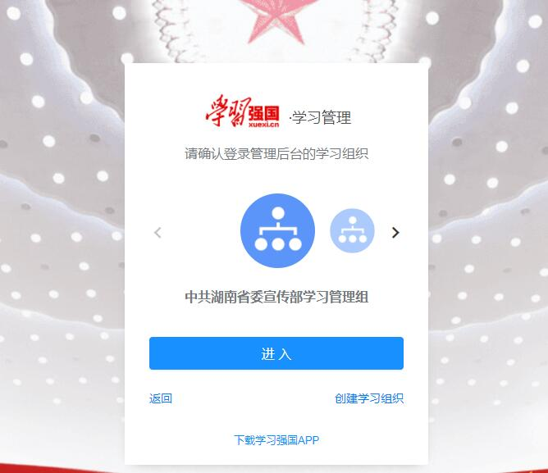
Part6:学习管理系统
Step4：电脑端选择需要管理的学习组织-点击“进入”

Slide 35
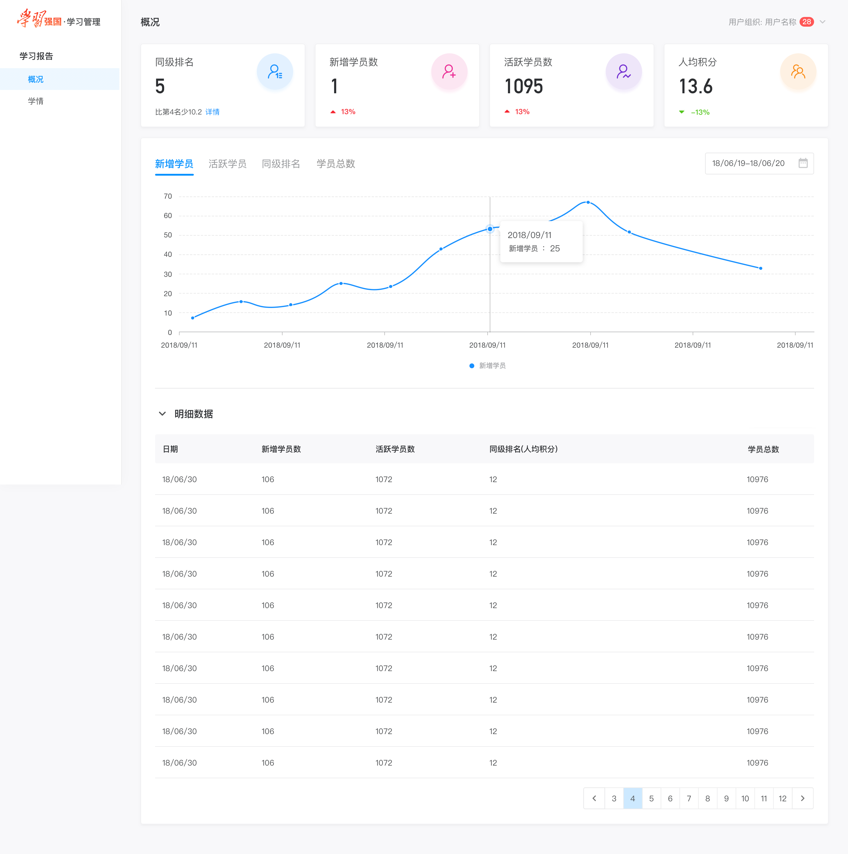
Part6:学习管理系统
查看学习报告-概况
注：以下的“本组织”指本组织及其所管理的所有下级组织。最多可往前查看90天的数据
同级排名：昨日本组织的人均积分在其同级组织范围内的排名。
新增学员：昨日本组织新增激活学员数。加入本组织且登录APP的用户视为一个激活用户。
活跃学员：昨日本组织的活跃学员人数。学员当天所获得的学习积分不为0，则计为一个活跃学员。
人均积分：昨日本组织内所有学员累积获得积分除以学员总数。
学员总数：昨日本组织当前的学员总人数。

Slide 36
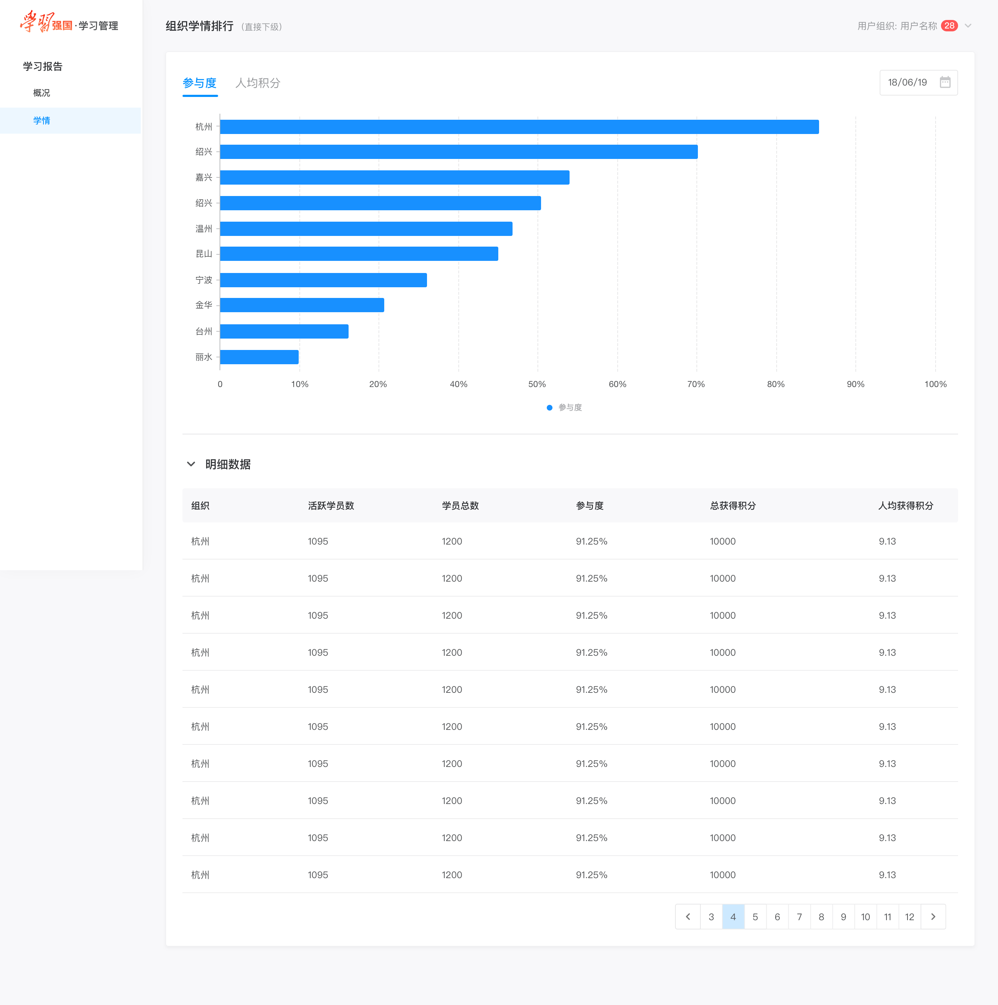
Part6:学习管理系统
查看学习报告-概况
参与度：参与度=该组织的活跃学员数/该组织的学员总数*100%。数据以自然天为颗粒度。
新增学员：昨日本组织新增激活学员数。加入本组织且登录APP的用户视为一个激活用户。
活跃学员：昨日本组织的活跃学员人数。学员当天所获得的学习积分不为0，则计为一个活跃学员。
人均积分：昨日本组织内所有学员累积获得积分除以学员总数。
学员总数：昨日本组织当前的学员总人数。

Slide 37
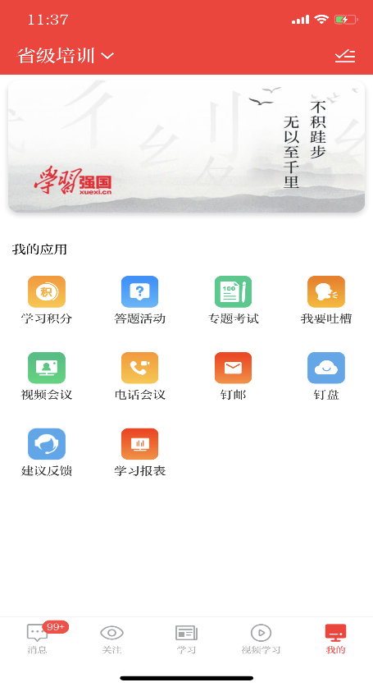
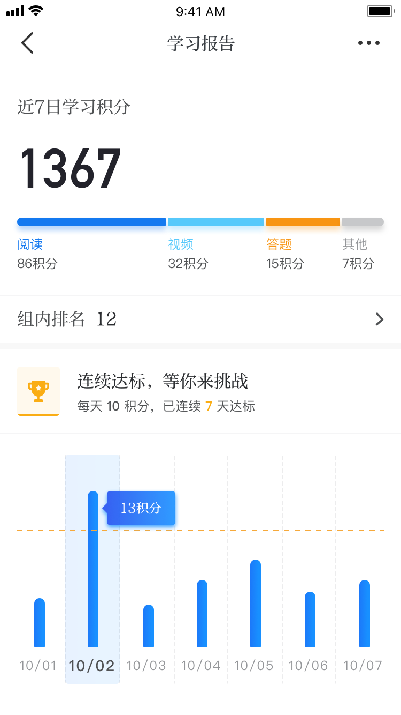
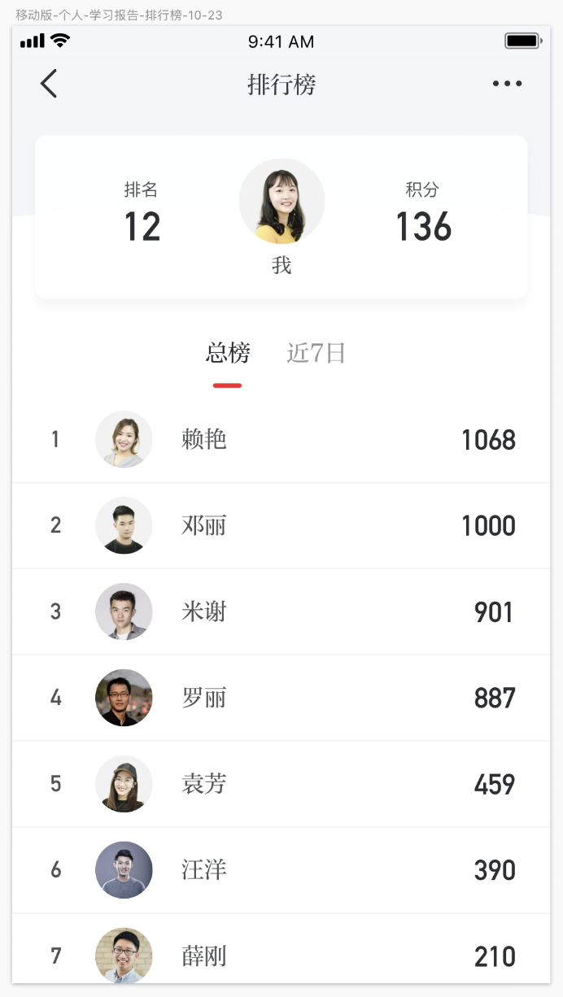
Part6:学习管理系统——查看个人学习报告
党员个人可以在APP端查看个人学习报告，包括近7日学习积分及来源分析，以及个人在本组织内部的学习排名情况。

Slide 38
相关要求：
1、3月上旬，省直各单位、省内高校和省属监管企业、省委两新工委联系的行业党组织要完成组织架构的搭建和党员信息的录入工作；
2、3月下旬，县（市区）、村（社区）以上党组织要完成学习组织架构的搭建及党员信息的录入工作。

Slide 39
需要注意的问题：
1、在学习强国学习平台的推广使用上，对党员干部和群众要有不同的方法，针对党员有明确的要求，但对群众不能搞硬性规定，不能搞强制下载。对一些年龄较大、没有智能手机、不会使用智能手机的老党员也要灵活处理，不做强制要求。
2、涉密部门、特殊和敏感部门按照有关规定，不建立学习组织架构，涉密单位员工可以以散客身份注册使用。军队部门的学习由军队政治部门统一安排。
3、目前，网上出现了积分代刷软件，特别说明，一旦系统检测到用户使用刷分软件获取学习积分，该用户所有学习积分全部清零；如果该用户被检测到第二次使用刷分软件获取学习积分情况，将被取消登陆资格。

Slide 40
需要注意的问题：
4、登录密码遗忘怎么办：在登录APP时，点忘记密码，重置密码即可。操作口令遗忘怎么解决：操作口令是登录学习管理后台时的操作口令。学习管理员第一次登录学习管理后台设置操作口令，如果遗忘，卸载重装APP，然后设置新的操作口令即可。
5、网页版（https://www.xuexi.cn/）学习页面登录必须用学习强国APP扫码，不支持网页自主登录。
6、省级以下的学习管理员建议由党员担任。主要学习组织节点的学习管理员要使用华为等国产手机。非党员不混编纳入党员学习组织；非党员可单独建立学习组织，各地可积极探索，但要可管可控。

Slide 41
Part7:供稿系统
供稿系统限通讯员使用。网址为：https://gonggao2.xuexi.cn/
我省的学习平台通讯员（供稿链路）由省市县三级通讯员组建，省级通讯员由湖南日报社、湖南广播电视台、红网、新湘评论杂志社的编辑或记者组成；市州和县市区通讯员队伍由各地党委宣传部负责组建。根据中宣部要求，县级融媒体中心要纳入供稿单位。

Slide 42
Part7:供稿系统
由于当前仅建立了省级通讯员队伍，市县两级通讯员队伍尚为建立，本次培训仅就如何将通讯员纳入供稿组织架构进行说明，具体的供稿操作后续将组织线上培训。
具体流程：上级宣传部门在供稿系统后台搭建供稿链路
向下级宣传部学习管理员下发邀请码 下级宣传部门学习管理员登录供稿系统后台https://gonggao2.xuexi.cn 填写下发的特定邀请码，提交审核 上级宣传部审核通过 加入供稿组织。

Slide 43
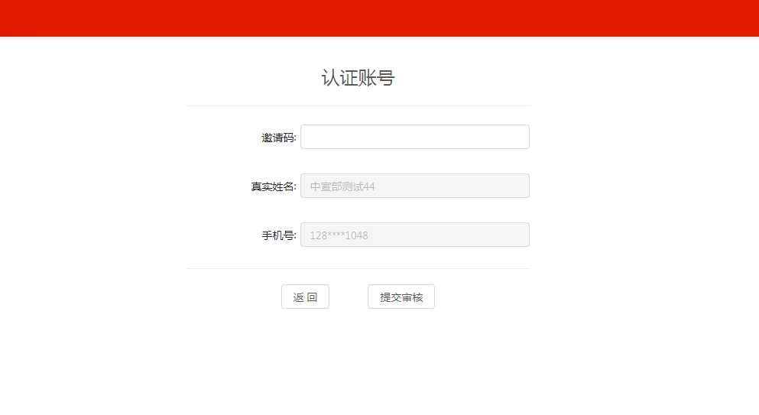
Part7:供稿系统
邀请码填写界面：

Slide 44
Part7:供稿系统

Slide 45
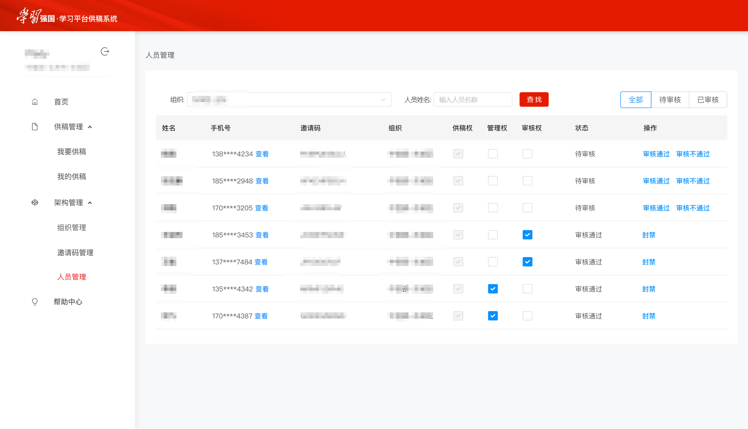
Part7:供稿系统——账号审核及通过
提交审核成功后，该用户会绑定到该组织架构下，同层级或上游管理员在“人员管理”模块中审核通过（或不通过），也可赋予相关权限

Slide 46
Part7:供稿系统

Slide 47
Part7:供稿系统——权限配置
管理权、审核权的配置：管理权即建立通讯员组织架构的权限，各级党委宣传部门的学习管理员具有供稿系统的管理权；审核权即对下级单位的新闻稿件进行审核的权限。

Slide 48
Part7:供稿系统——稿件流转

Slide 49
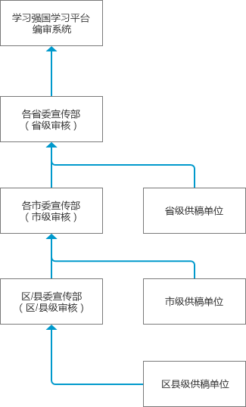
Part7:供稿系统——供稿链路
通过供稿系统，可以实现以省、市、县三级宣传部门为主节点，以各供稿单位为子节点搭建供稿链路。
稿件经过逐级审核、层层把关，最终在省级和全国学习平台展示。

Slide 50
Part7:供稿系统——供稿链路
通讯员通过供稿平台上传的稿件可以是原创的新闻稿件，也可以是本地党报党刊已发布的新闻稿件。
供稿系统稿件如何录入，省市县三级通讯员队伍建立起来以后，我们专门组织线上培训。另外中宣部稿件录入的视频课程，会后也会发到群共享中。

Slide 51
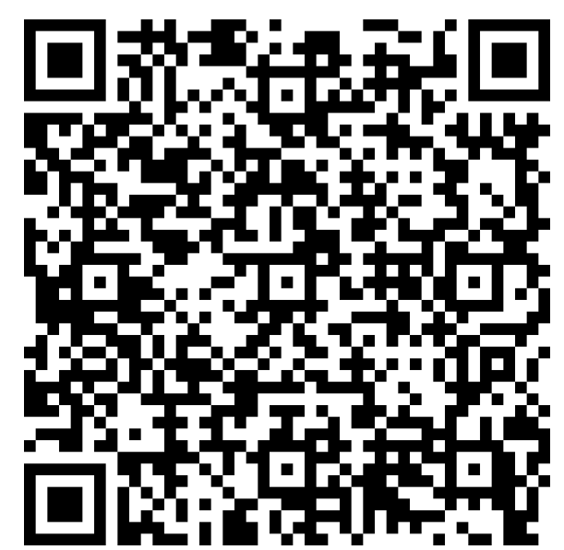
加入湖南学习管理员交流工作群
工作交流群仅限省直机关工委、省委教育工委、省国资委、省委两新工委、市州宣传部学习管理员，省级通讯员加入。请使用“学习强国”APP扫码加入。

Slide 52
谢谢！

